Slide 1
Webinaire France Mobilité n°3
Programme CEE
AVELO
AVELO 2
Notes:
A noter : Les principes de conception et d’usage de ces PPT sont présentés dans les commentaires de la diapositive suivante en parallèle du sommaire.
Attention : Merci de compléter sur cette diapositive et les suivantes, le nom de votre DR et la personne contact
Et PPT associés :
Démarche territoriale intégrée
Label Cit’ergie
Ecomobilité
Aménagement durable
Sujets connexes :
Résilience du territoire
Accueil des participants : proposition d’animation en amont de la présentation :
Objectifs : Apprendre à connaître les participants et avoir une vue d’ensemble des caractéristiques des territoires présents
Matériel : Des fiches d’identité à compléter et un espace d’affichage mural.
Modalité d’animation :
A l’accueil, parallèlement à l’émargement, chaque participant complète la carte d’identité de son territoire sur une fiche qui lui est remise.
Nom de la collectivité
Nombre d’habitants
Le cas échéant : nombre de communes
Territoire : Urbain / Péri-urbain / Rural
Spécificité(s) :
Lors de l’affichage sur l’espace mural, l’animateur peut établir des regroupements pour mettre en exergue les coopérations éventuelles ou les points communs entre territoire.

Slide 2
L’action de l’ADEME en faveur du vélo
Produire de la connaissance/des ressources
Etude Impact économique et potentiel de développement des usages du vélo en France (2020)
Etudes d’évaluation sur les services vélo (2016 et mise à jour en cour : mars 2021)
Cahier ressources « développer l’éco-système vélo sur les territoires » : janvier 2021
Kit de communication en faveur du vélo
Soutenir le développement de l’éco-système vélo
Financement des acteurs de l’éco-système : FUB, Club des villes et territoires cyclables, Vélo & Territoires, Heureux Cyclage, Boîtes à vélo…
Participation à la coordination des acteurs vélo : groupe de travail au niveau national, cellule France Mobilité au niveau régional

Slide 3
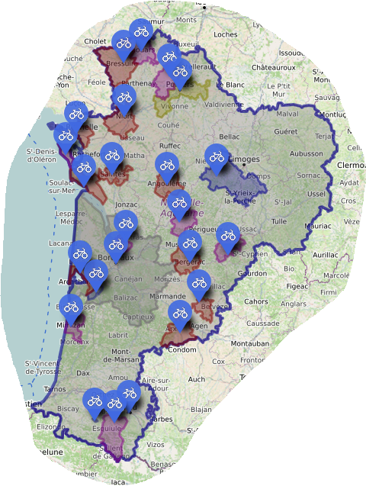
Le programme AVELO
Programme de certificats d’économie d’énergie (CEE) – en cours (2019 – 2021) – 13M€ - 224 bénéficiaires
3 axes :
Financement d’études (schéma directeur cyclable, études pré-opérationnelles)
Emergence de services vélos et mise en œuvre de services innovants ;
Campagnes de communication/animation grand public, particulièrement à destination des publics jeunes.
Hors programme AVELO : recrutement de chargés de mission vélo/mobilités

Slide 4
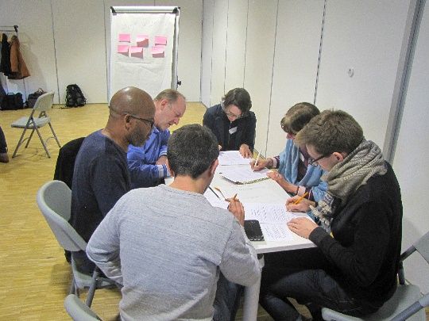
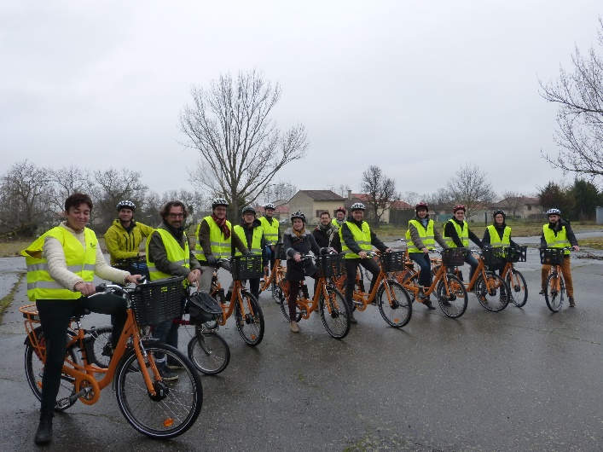
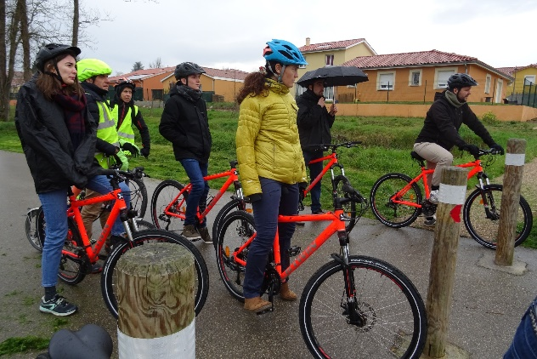
Un accompagnement technique et financier
Organisation de formations aux politiques cyclables
Rencontres régionales et nationales entre lauréats
Mise à disposition d’outils et d’une plateforme d’échanges

Slide 5
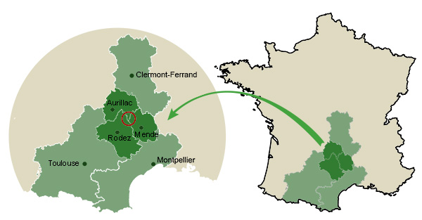
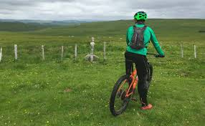
Exemples de projets lauréats
Vél’Aubrac : PNR de l’Aubrac (Occitanie)
Le SMAG (Syndicat Mixte d’Aménagement et de Gestion (78 communes, 45 000 hab.) est accompagné par une AMO sur 10 mois pour élaborer les schémas directeurs locaux de deux communes, ainsi que d’un groupement de trois communes. A partir de ces cas concrets, un chargé de mission du SMAG se forme aux méthodes d’analyse, d’enquête, d’expertise et de définition de plan d’actions. Ce dernier pourra ensuite répliquer la méthodologie pour neuf autres communes de taille plus réduite. A terme, un schéma directeur cyclable global à l’échelle du PNR sera produit, intégrant et reliant les 11 schémas directeurs locaux.

Slide 6
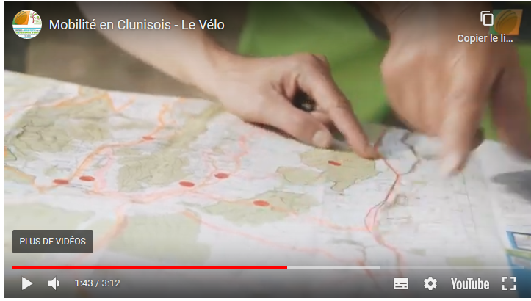
Communauté de Communes du Clunisois (Bourgogne Franche Comté)
Vélo pour tous en Clunisois : des animations de proximité pour lever les freins à la pratique du vélo
Pour l’élaboration du schéma directeur cyclable, la communauté de communes, en partenariat avec l’association La Vie Cyclette en Clunisois et le foyer rural, a organisé des rencontres « Parlons vélo » en juillet 2020 sur Cluny et quatre autres communes. 60 personnes y ont participé et profité d’ateliers : cartographie participative, essai de vélos électriques et atelier de réparation.
Les échanges Parlons Vélo se sont aussi poursuivis lors d’une journée proposant des animations dédiées davantage aux familles : cirque, parcours vélo pour enfants, essais de vélos électriques et rallye vélo.
https://www.enclunisois.com/voila-la-video-sur-la-semaine-de-la-mobilite/

Slide 7
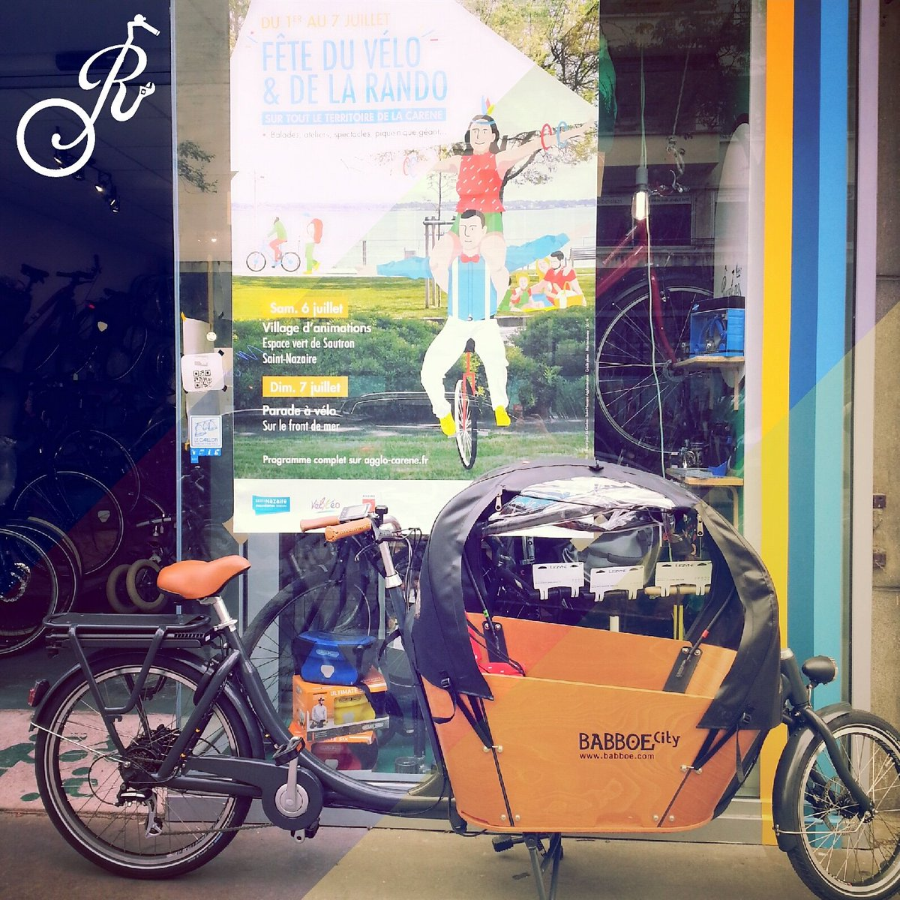
CARENE – Saint Nazaire agglomération (Pays de la Loire)
VélYcéo : un développement exponentiel pour le service VAE de location longue durée
Depuis le printemps 2017, la CARENE Saint-Nazaire agglomération met à disposition des habitants des vélos à assistance électriques (VAE). Le succès est immédiat et le parc initial de 200 vélos est successivement renforcé et propose différents vélos (1600 VAE, 8 vélos cargos, 80 vélos classiques) en 2020

Slide 8
AVELO 2 ( 2021 – 2024)
Territoires cibles :
Territoires peu denses et/ou ruraux
Périphéries des communautés urbaines ou des Métropoles
Sont éligibles :
Les EPCI (tout particulièrement communautés de communes et communauté d’agglomération) de moins de 250 000 habitants dont la ville la plus peuplée fait moins de 100 000 habitants
Les communes de moins de 100 000 habitants si elles démontrent que l’intercommunalité dont elles dépendent les soutient dans le projet candidat
Les départements pour des projets en lien avec leurs compétences obligatoires (collèges, solidarité, …)
Les EPCI de plus de 250 000 habitants et ceux de moins de 250 000 habitants dont la ville la plus peuplée fait plus de 100 000 habitants sont éligibles pour des projets concernant exclusivement une ou des communes de l’EPCI faisant moins de 100 000 habitants
Les Pays*, PNR, Pôles Métropolitains et Syndicats mixtes de mobilité sont éligibles pour des projets concernant exclusivement une ou des communes de l’entité faisant chacune moins de 100 000 habitants.
Programme CEE, budget : 25M€
Objectif : 400 bénéficiaires
Accompagnement technique (formations, mise à disposition de ressources, mise en réseau) et financier

Slide 9
AVELO 2 (2021 – 2024)
Taux d’aide
50%
60% pour les EPCI AOM ou qui vont le devenir
70% pour les zones non-interconnectées (Corse, Outre-mer)
Plafond des dépenses éligibles : 100 000€/axe
Montant maximum de subvention : 200 000€
Recrutement des bénéficiaires
2 appels à projets (2021 et 2022) selon le calendrier :
Janvier : lancement de l’AAP
Mai : clôture
Septembre : annonce des lauréats

Slide 10
AVELO 2 – Axes du programme
Axe 1 : soutenir la construction d’une stratégie de développement d’aménagements cyclables via le financement d’études :
Planification stratégique :
Schéma directeur « vélo » (ce schéma directeur sera établi en cohérence avec les schémas interurbains des Départements et Régions lorsqu’ils existent).
Diagnostic mobilité active et plan d’actions pour les établissements scolaires du territoire
Diagnostic mobilité active et plan d’actions pour l’accès aux commerces et services de proximité
Démarches d’évaluation de la politique cyclable
Dispositifs de stationnement capacitaires ;
Jalonnement.
Planification pré-opérationnelle :
De maîtrise d’ouvrage pré opérationnelle d’aménagement.
De maîtrise d’œuvre opérationnelle d’aménagements sur des itinéraires (ou des tronçons d’itinéraires) complexes

Slide 11
AVELO 2 – Axes du programme
Axe 2 : soutenir l’expérimentation de services vélo :
L’émergence de services vélos (location/prêt de vélos, ateliers de réparation, vélo-écoles, accompagnement, ramassage scolaire à vélo, mise à disposition de vélos auprès des publics scolaires …) dans des territoires qui en sont peu dotés ou dépourvus.
La mise en œuvre de services innovants (vélos spéciaux par exemple vélos cargos ou pour le transport d’enfants, signalétique ou cartographie dynamique, comptage…).
La mise en œuvre de services favorisant l’intermodalité : emport de vélos dans les cars, signalétique, accompagnement, communication, prêt/location de matériel (vélo pliant, antivol, équipements de sécurité…)
Le stationnement sécurisé est exclu du périmètre d’AVELO 2, seul les arceaux simples peuvent être financés par le programme.

Slide 12
AVELO 2 – Axes du programme
Axe 3 : soutenir l'animation et la promotion de politiques cyclable intégrée à l’échelle du territoire :
La création de campagnes de communication grand public, particulièrement à destination des publics jeunes.
L’organisation d'évènements : fête du vélo/ Mai à vélo, challenge de la mobilité, tests de vélos, carto-partie.
L’organisation d'ateliers mobilité à vélo dans les entreprises, auprès des publics jeunes ;
L’apprentissage du vélo via la mise en place du Savoir Rouler à Vélo, les séances de remise en selle,

Slide 13
AVELO 2 – en savoir plus
Toutes les infos seront en ligne sur https://agirpourlatransition.ademe.fr/ courant janvier 2021

